Slide 1
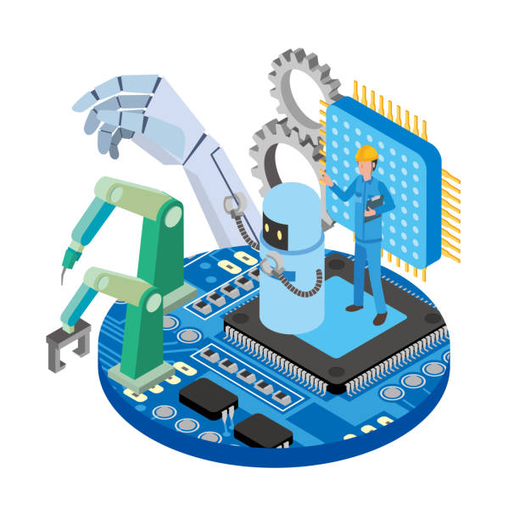
Mecatrónica
ME-4250
PWM y sistema abierto de control
Harold Valenzuela Coloma

Slide 2
Contenido
PWM
Controles Digitales
Ejemplos
Comunicación y control
Ventajas
Sistemas de control Abierto
Caractersiticas de un sistema de control
Tipos de sistemas de control
Sistema de control de bucle abierto
Ventajas y desventajas

Slide 3
Modulación de ancho de pulso - PWM
Técnica para controlar circuitos analógicos con las salidas digitales.
Que es la señal analógica ?
Diferencias entre lo digital y lo análogo ?
Algún dispositivo analógico ?

Slide 4
Controles Digitales
PWM es una forma de codificar digitalmente niveles de señales analógicas.
PWM sigue siendo digital, debido a que el suministro de CC está completamente encendido o apagado.
Cualquier valor analógico puede ser codificado en PWM.

Slide 5
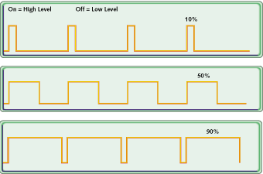
Señales PWM
Ciclo de trabajo del 10%
Ciclo de trabajo de 50%
Ciclo de trabajo de 90%
Si el suministro es de 9V Cuales serian sus señales analógicas ?

Slide 6
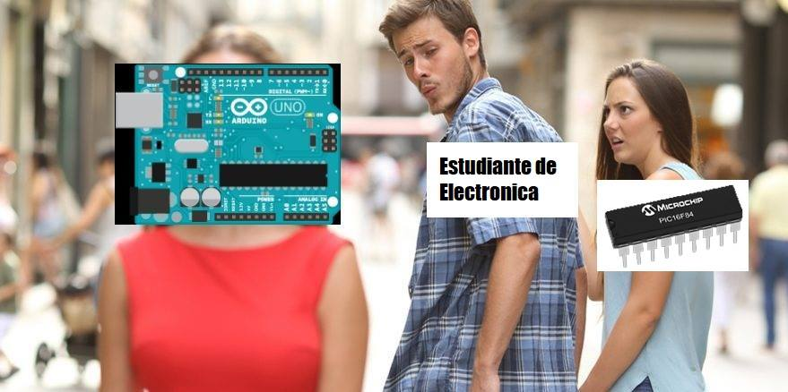

Slide 7
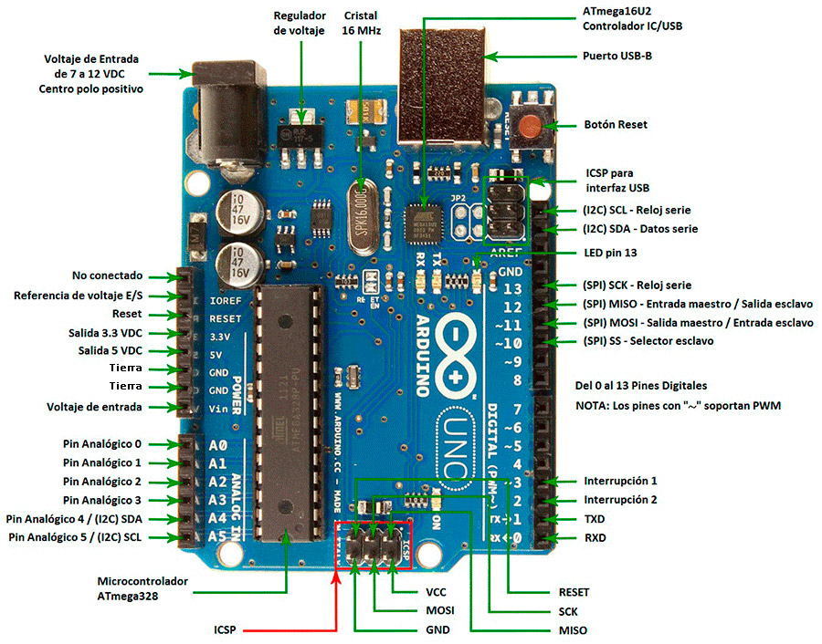

Slide 8
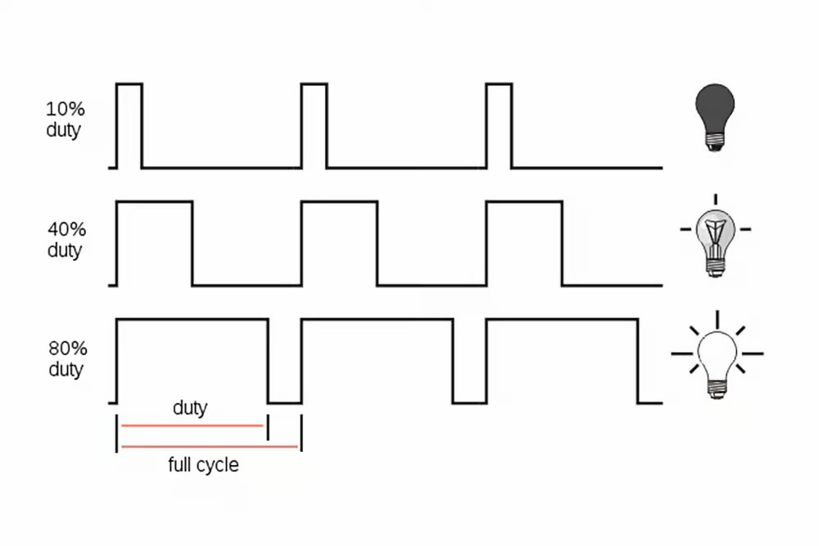
Ventajas de PWM
Minimización del efecto de ruido.
Es económico
Ahorra espacio

Slide 9
Sistema de control
Que es un sistema de control ?
Un sistema que controla y vigila otros sistemas
Como lo logra ?
Mediante lazos de control

Slide 10
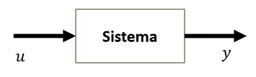
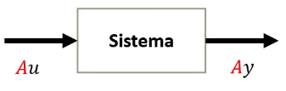
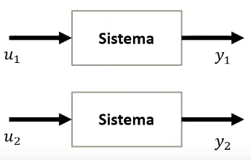
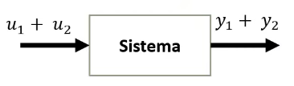
Sistema de control Lineal y no lineal
Para que sea un sistema de control lineal se debe cumplir, superposición y homogeneidad.

Slide 11
Características para un buen control
Precisión
Sensibilidad
Ruido
Estabilidad
Velocidad

Slide 12
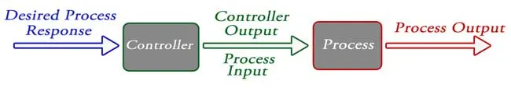
Sistema de control de lazo abierto
Un sistema de control en el que la acción de control es totalmente independiente de la salida del sistema se denomina sistema de control de bucle abierto

Slide 13
Ventajas y desventajas
Ventajas | Desventajas
Simple en construcción y diseño | Son inexactos
Económico | No son confiables
Fácil de mantener | Cualquier cambio de salida no se puede corregir automáticamente.
Generalmente estable

